Slide 1
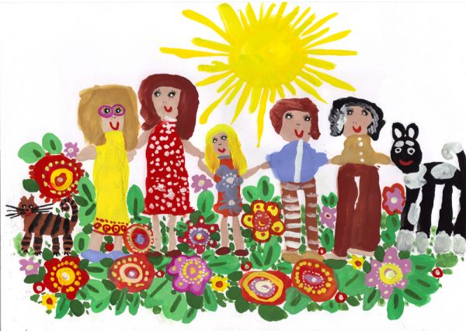
Праздники

Slide 2
Для чего нужны праздники?
Помогают вспомнить исторические события, лучше понять их.
Помогают поддерживать связь поколений.
Помогают узнать традиции своего народа и уважать культуру других народов.
Дают нам возможность испытать гордость за свою семью свой народ, свою страну.
Позволяют нам вспомнить о людях, которые сделали что-нибудь очень важное для семьи, города, страны.
Помогают быть ближе друг другу, радоваться всей семьёй.

Slide 3
Праздники
государственные | общественные | семейные
День защитника Отечества | День учителя | День рождения
Международный женский день | День города | свадьба
День Победы
День России
День народного единства

Slide 4
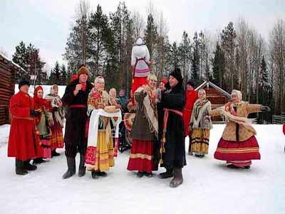
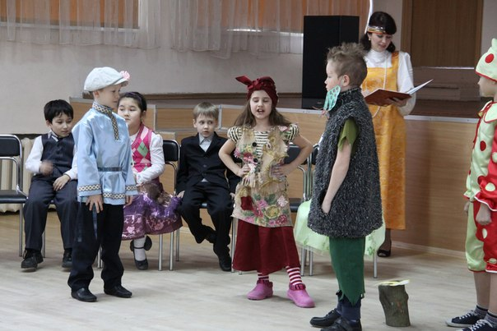
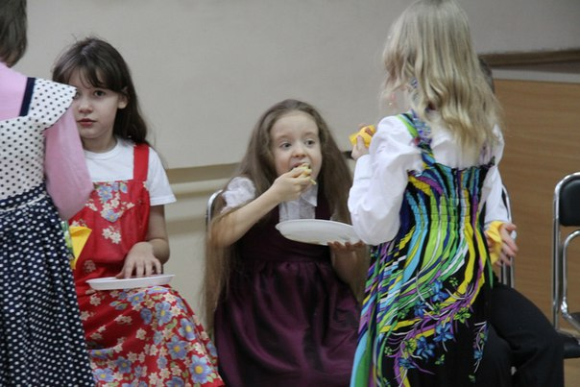
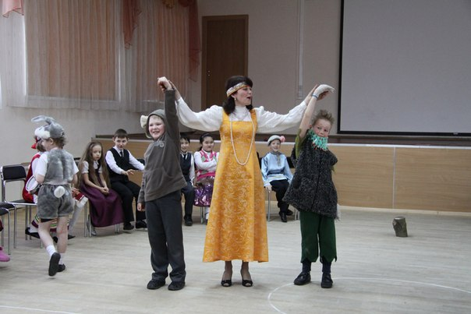
Масленица

Slide 5
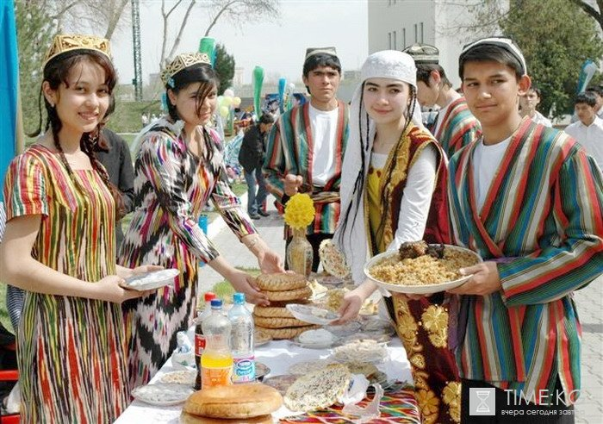
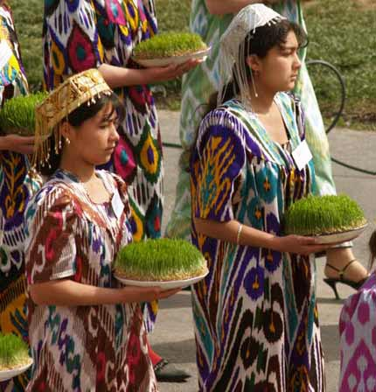
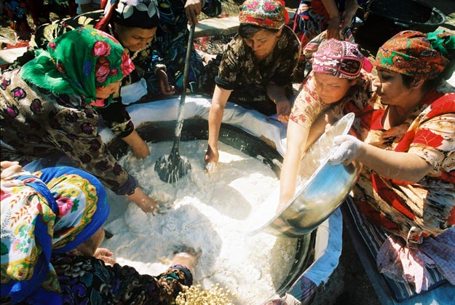
Навруз

Slide 6
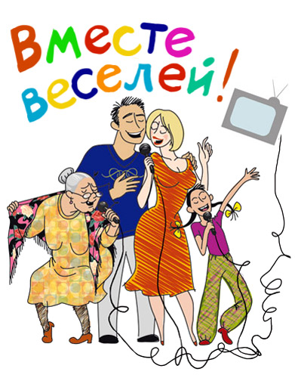
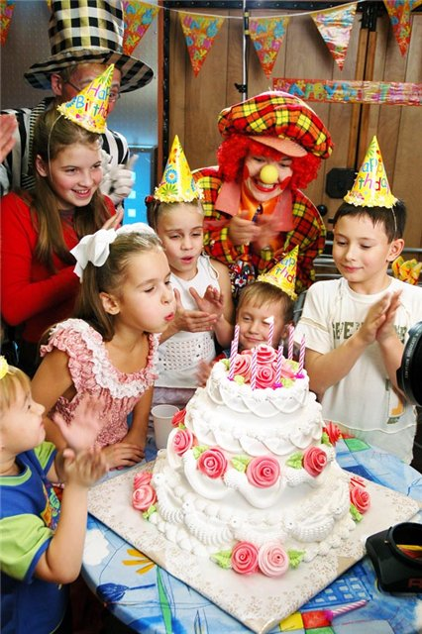
День рождения

Slide 7
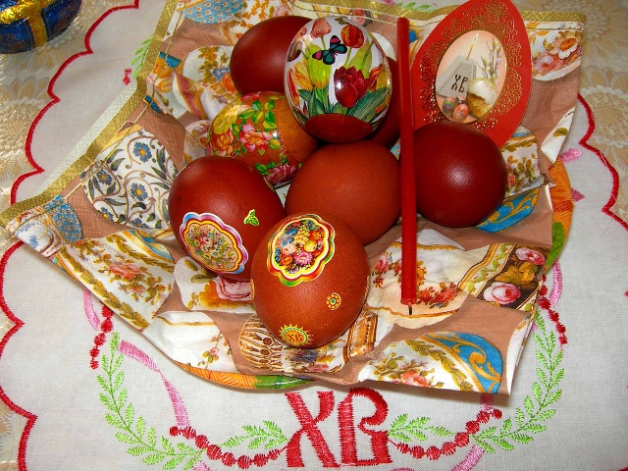
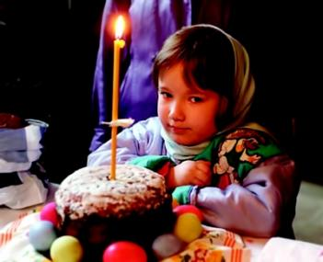
Пасха

